Slide 1


Agent TAC
10/09/2026

Slide 2

Plan de la présentation
1 - Fine-tuning
2 - Similarity
3 – Architecture du Graph RAG
4 – Contenu des bases
5 – Document et metadonnees
6 – Retriever de base du thésaurus
2

Slide 3
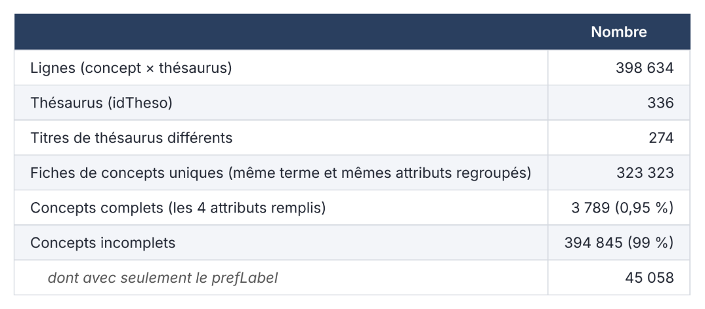
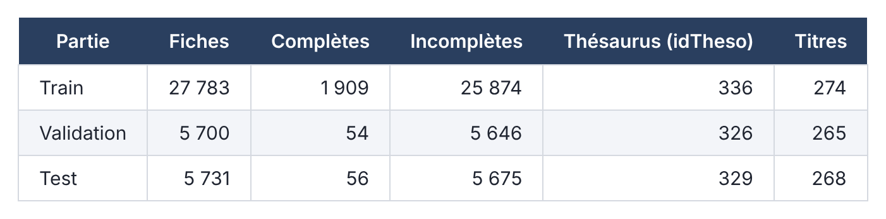
Fine-tuning
3

Slide 4
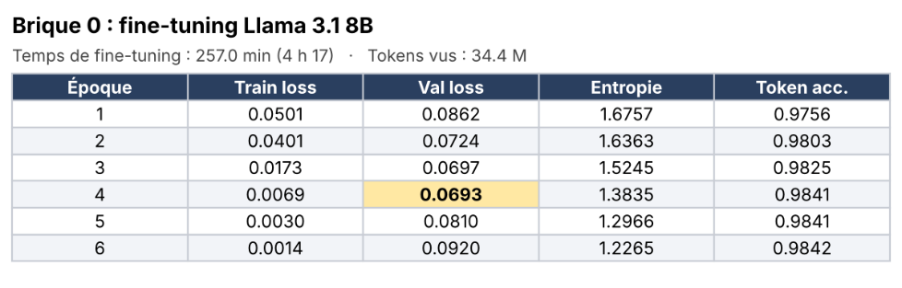
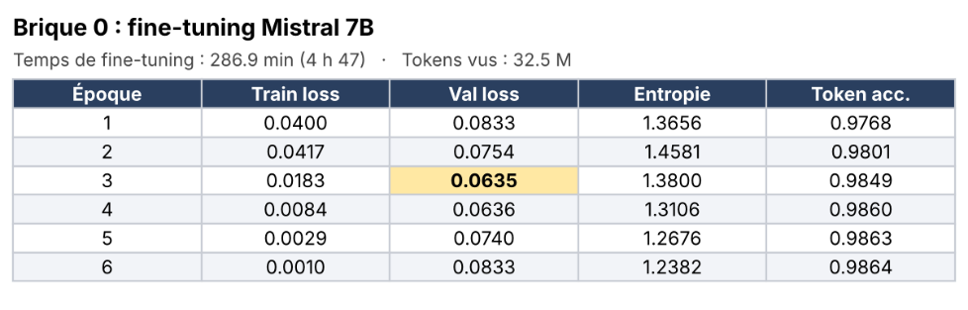
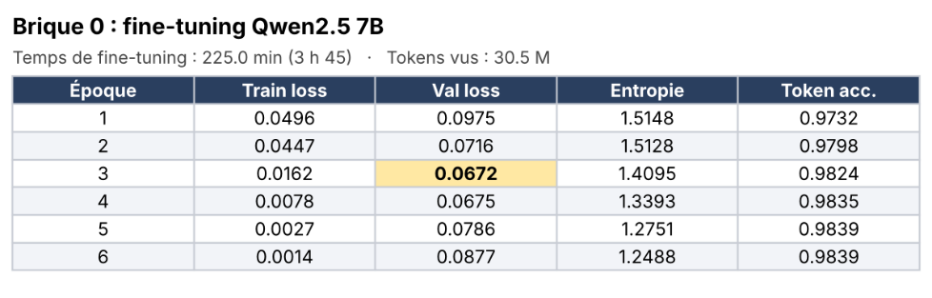
Fine-tuning : brique 0
4

Slide 5
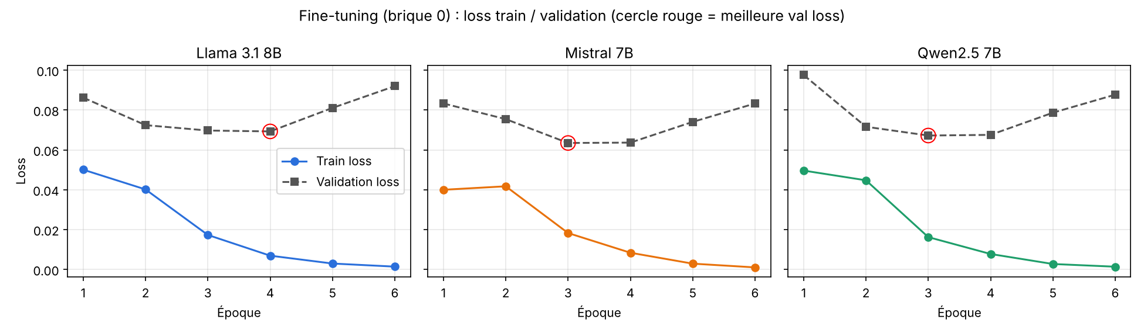
Fine-tuning : brique 0
5

Slide 6
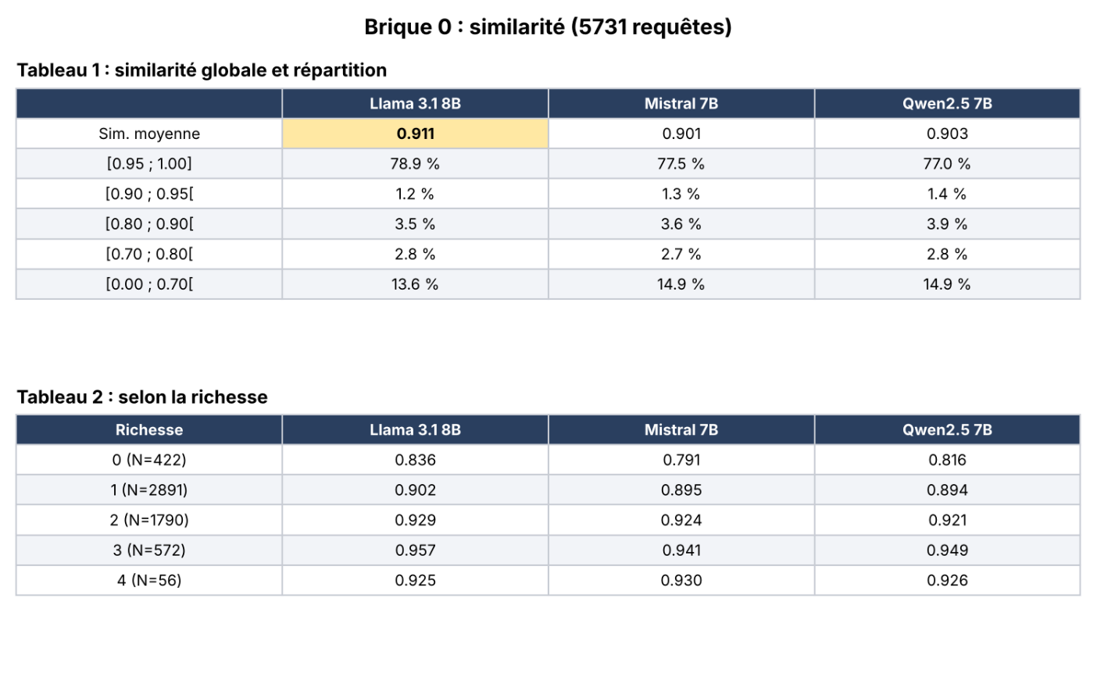
Similarité : brique 0
6

Slide 7
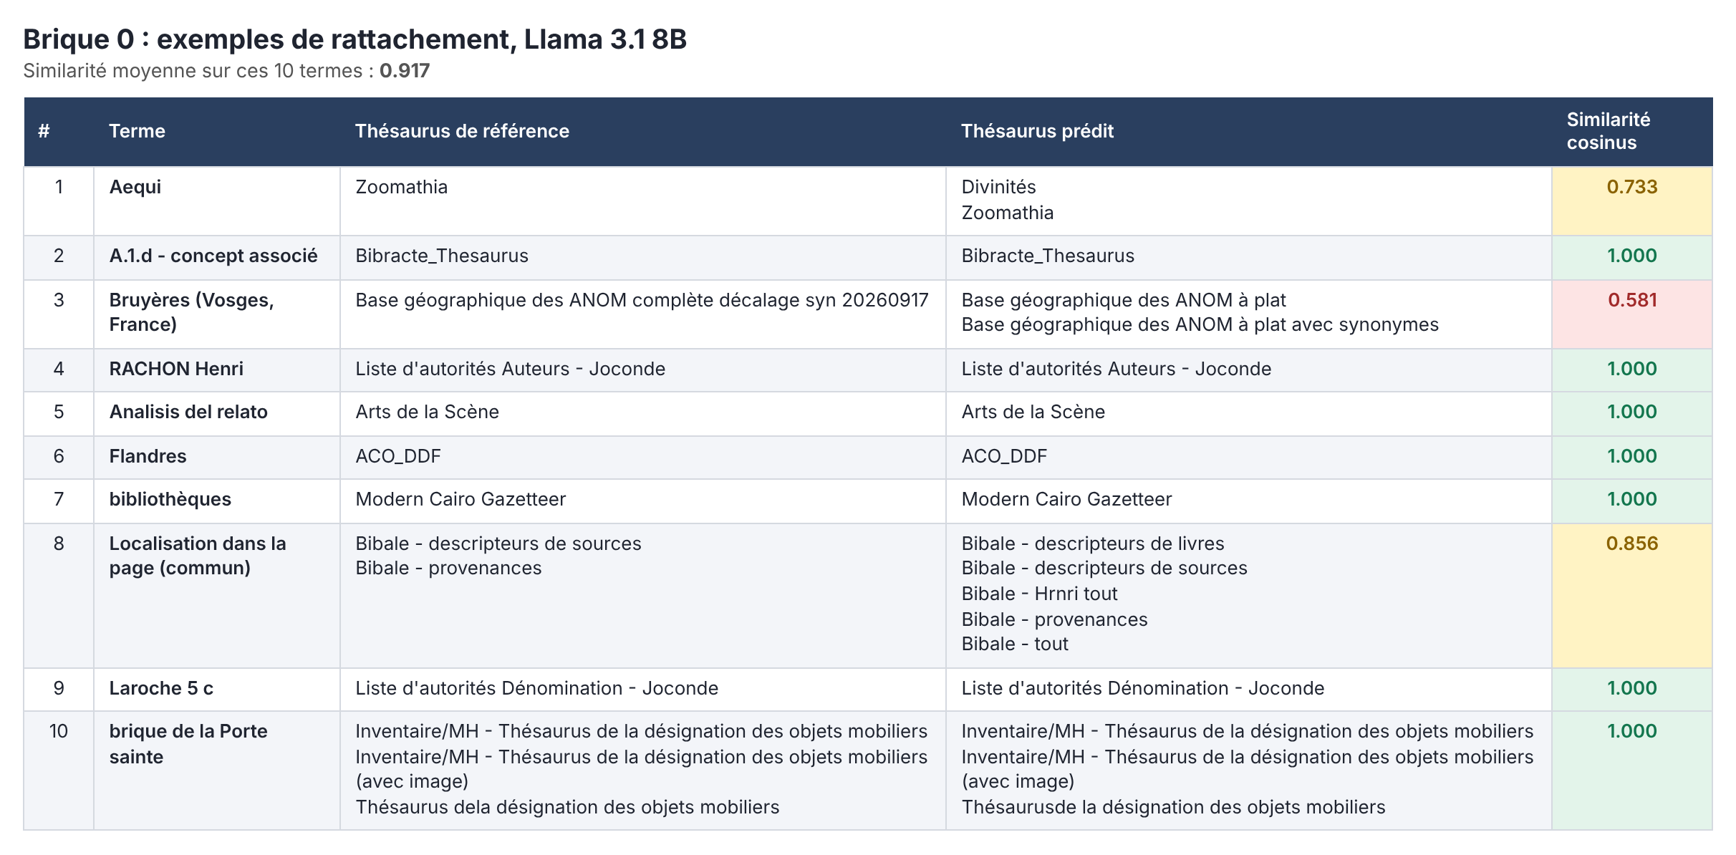
Fine-tuning : brique 0
10

Slide 8
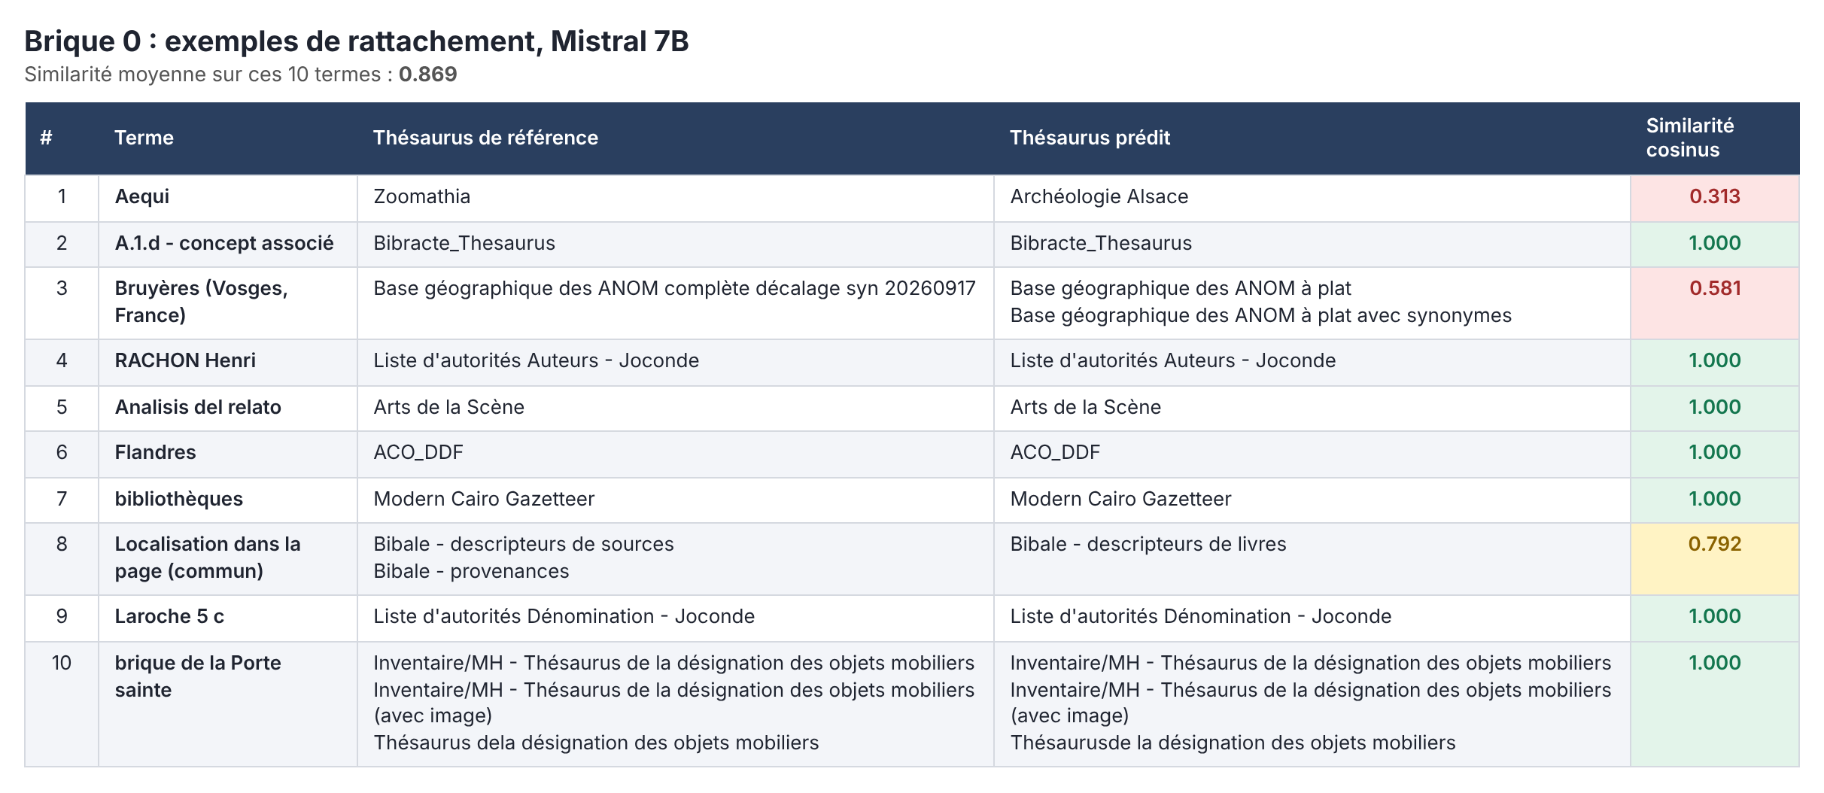
Fine-tuning : brique 0
11

Slide 9
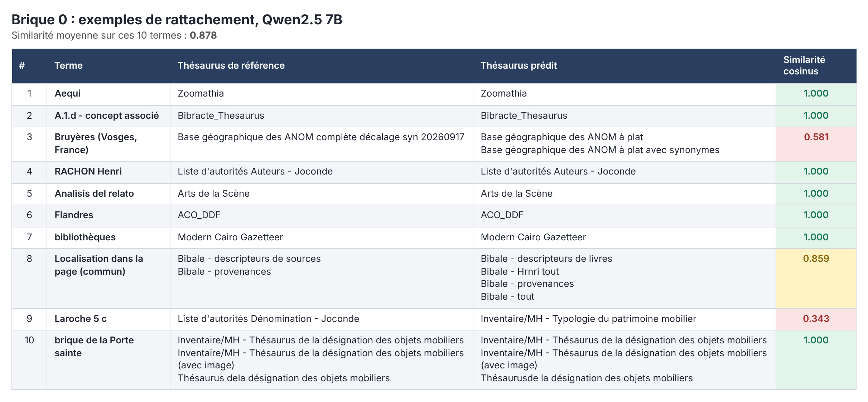
Fine-tuning : brique 0
12

Slide 10
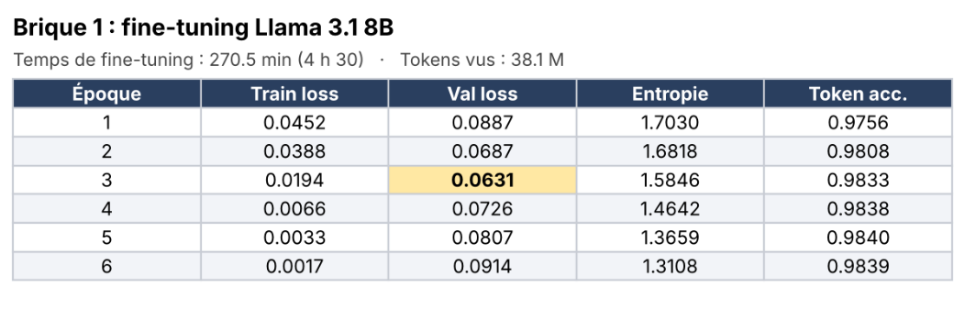
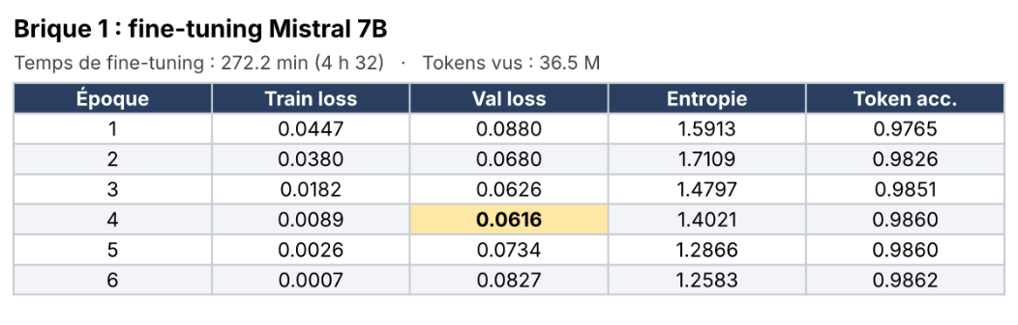

Fine-tuning : brique 1
13

Slide 11
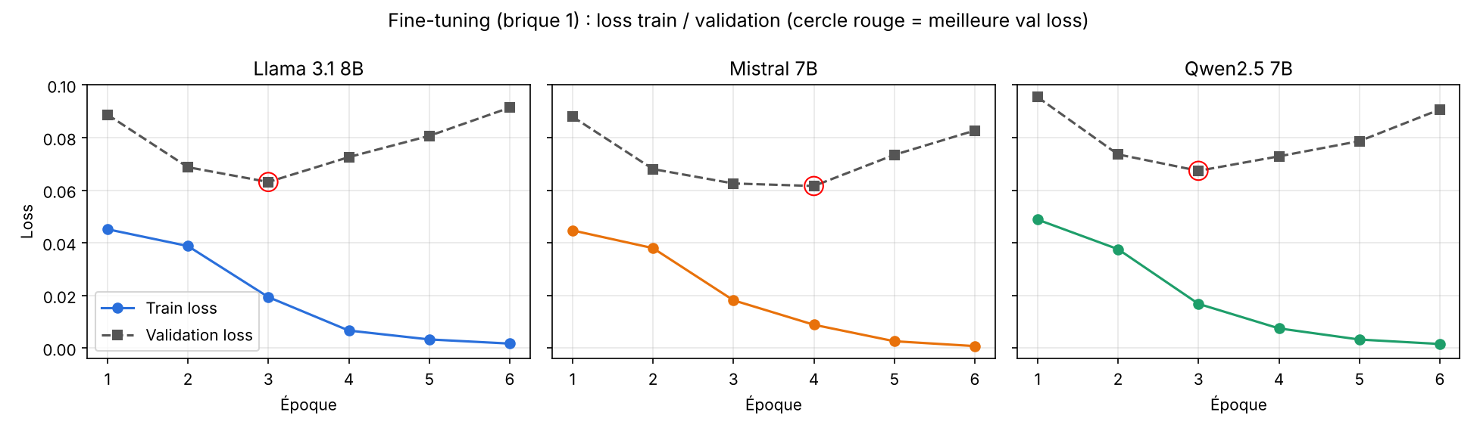
Fine-tuning : brique 1
14

Slide 12
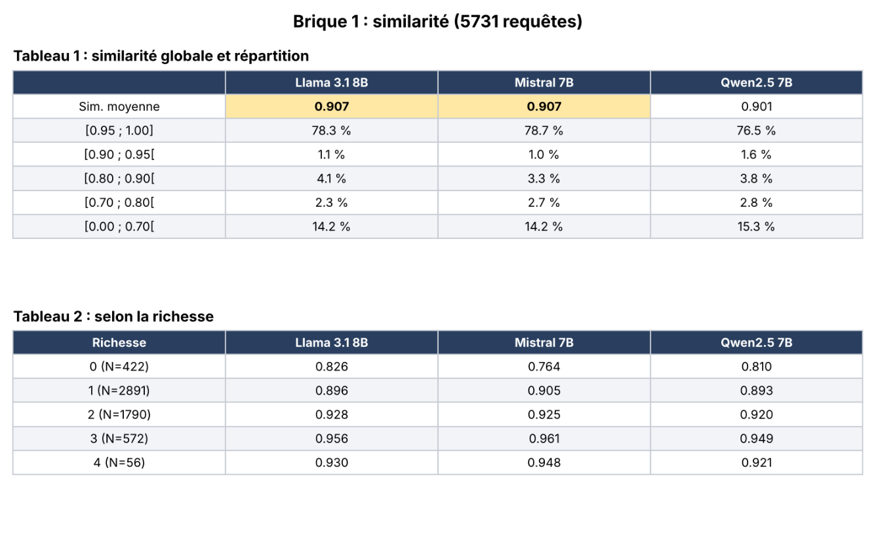
Similarité : brique 1
15

Slide 13
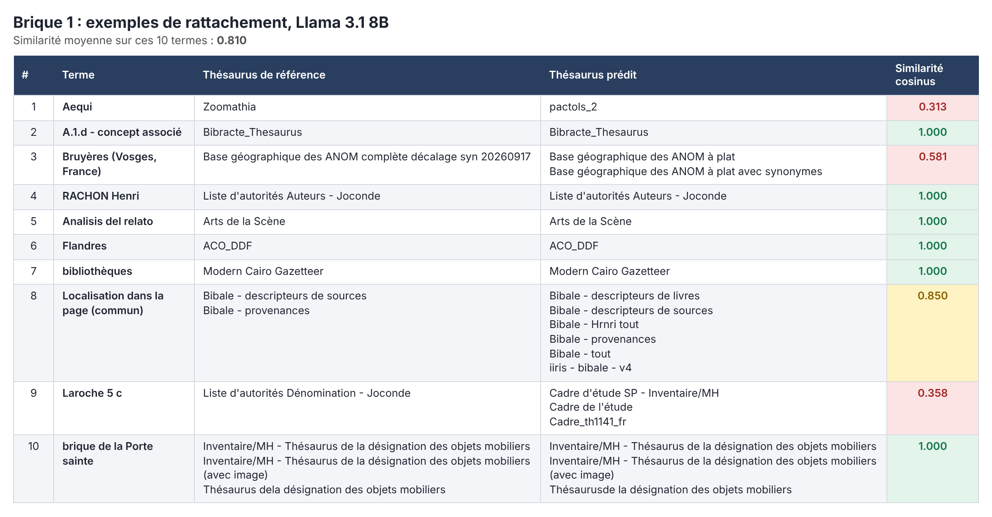
Fine-tuning : brique 0
16

Slide 14
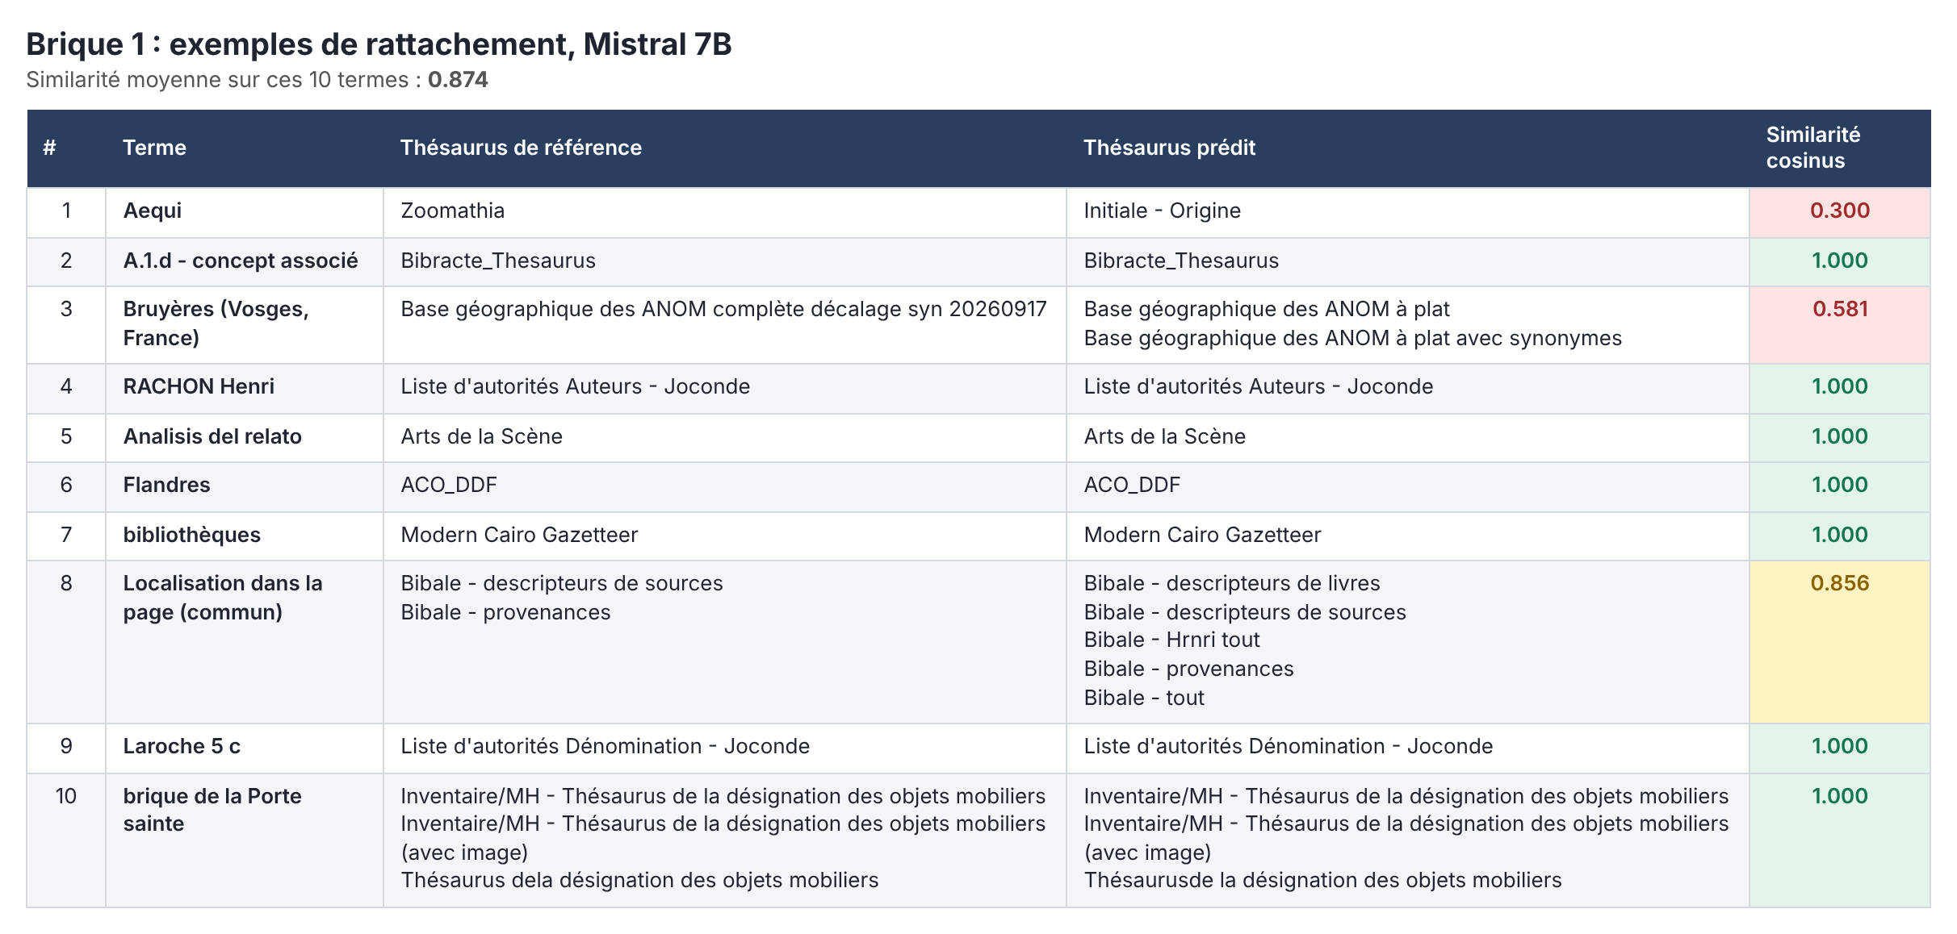
Fine-tuning : brique 0
17

Slide 15
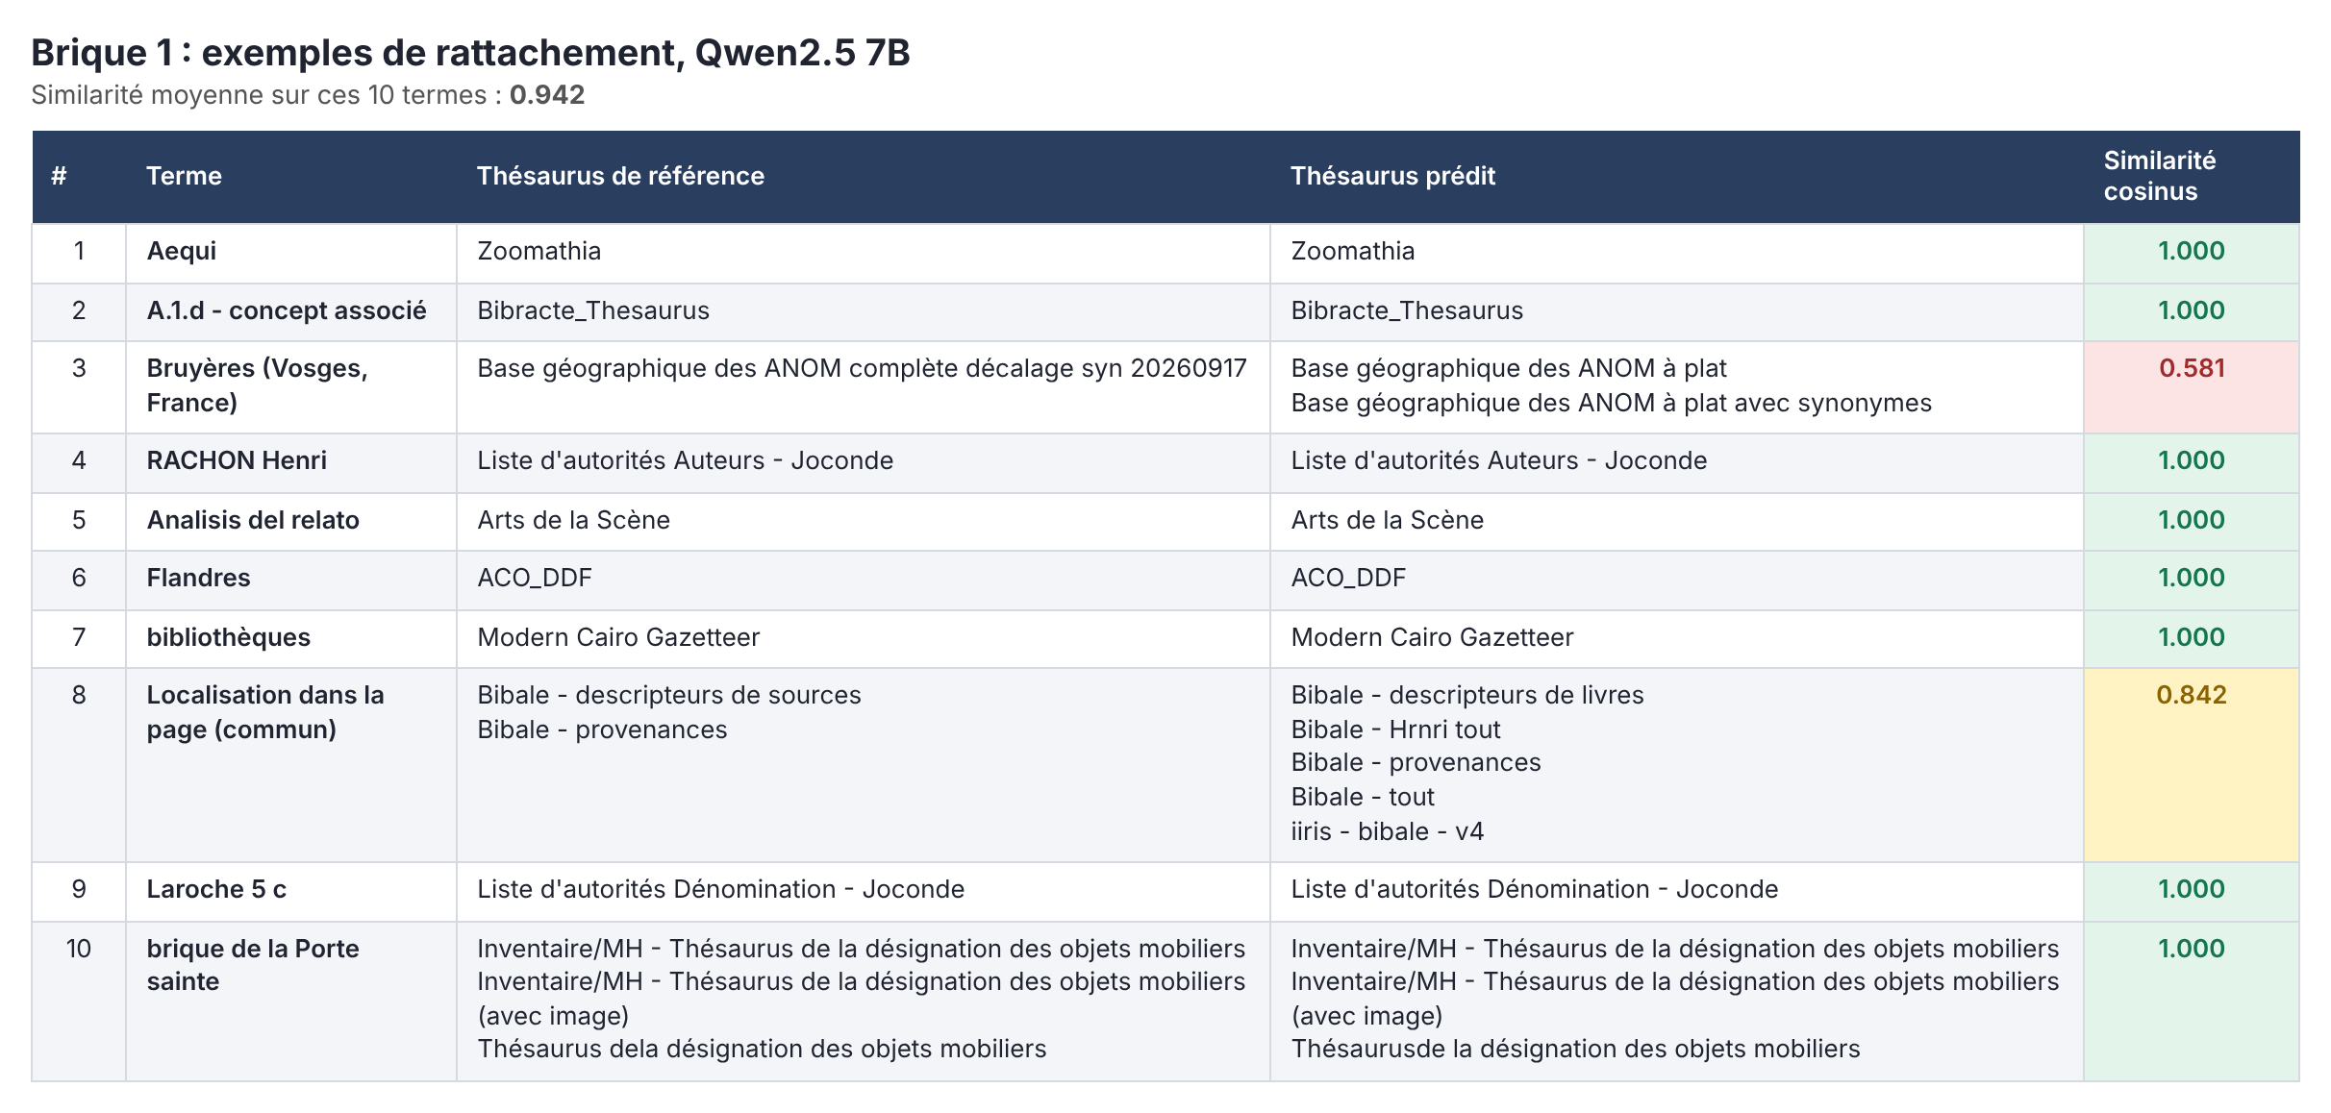
Fine-tuning : brique 0
18

Slide 16
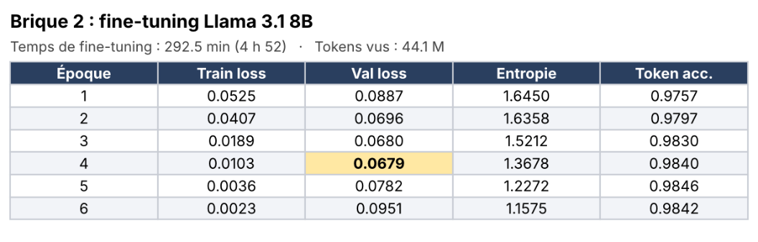
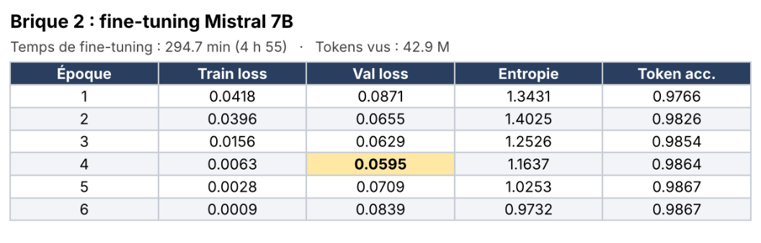
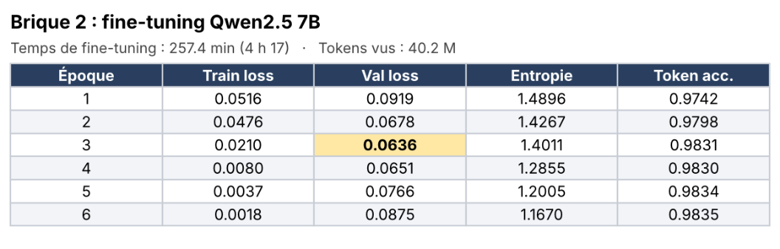
Fine-tuning : brique 2
19

Slide 17
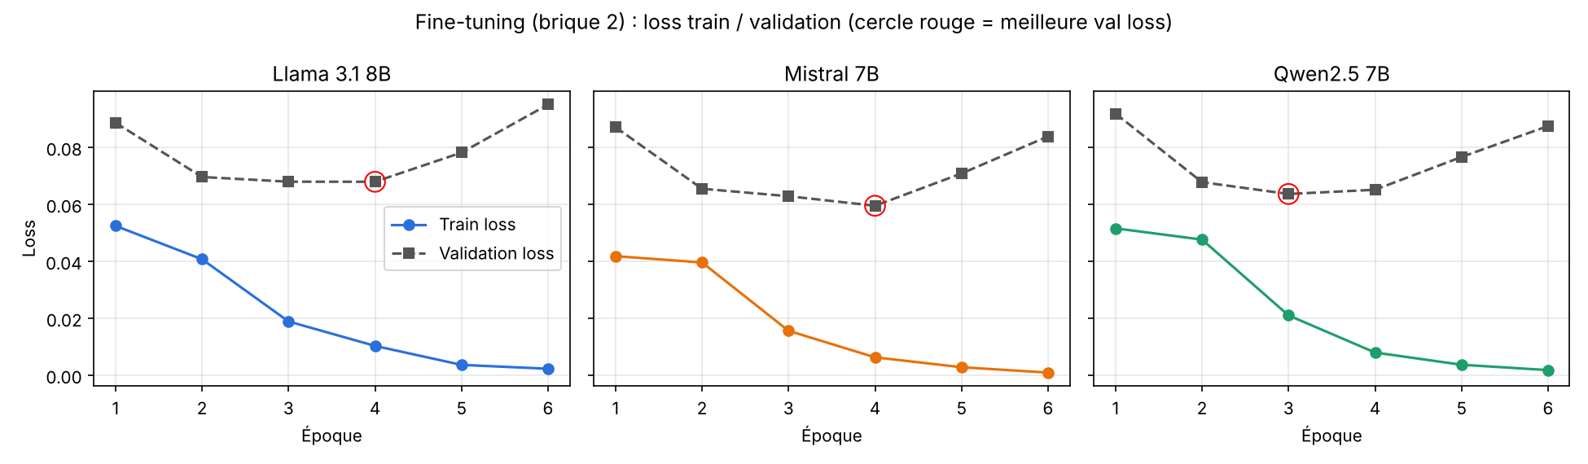
Fine-tuning : brique 2
20

Slide 18
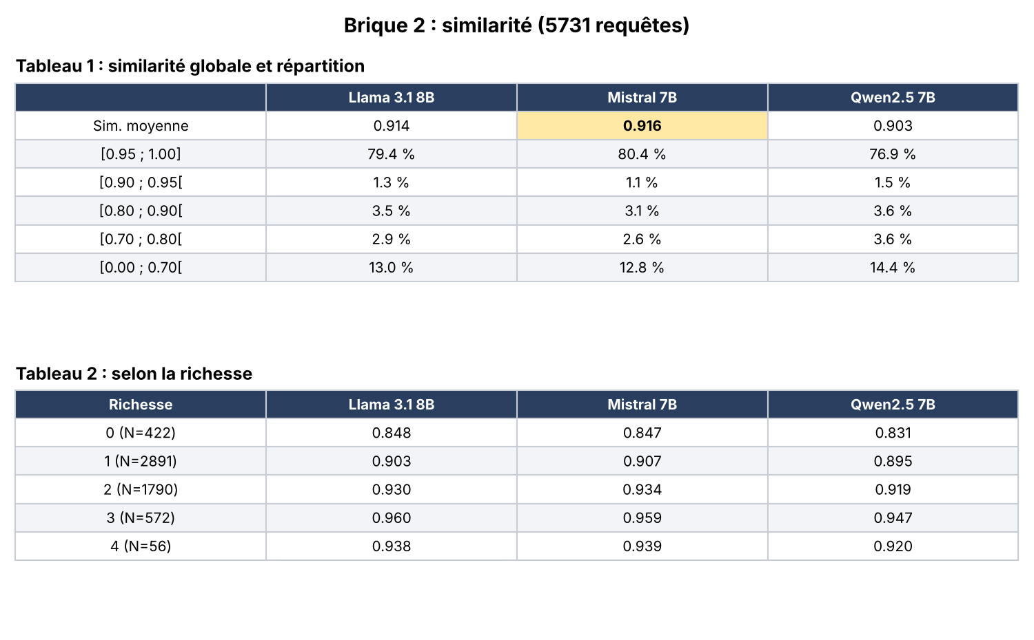
Similarité : brique 2
21

Slide 19
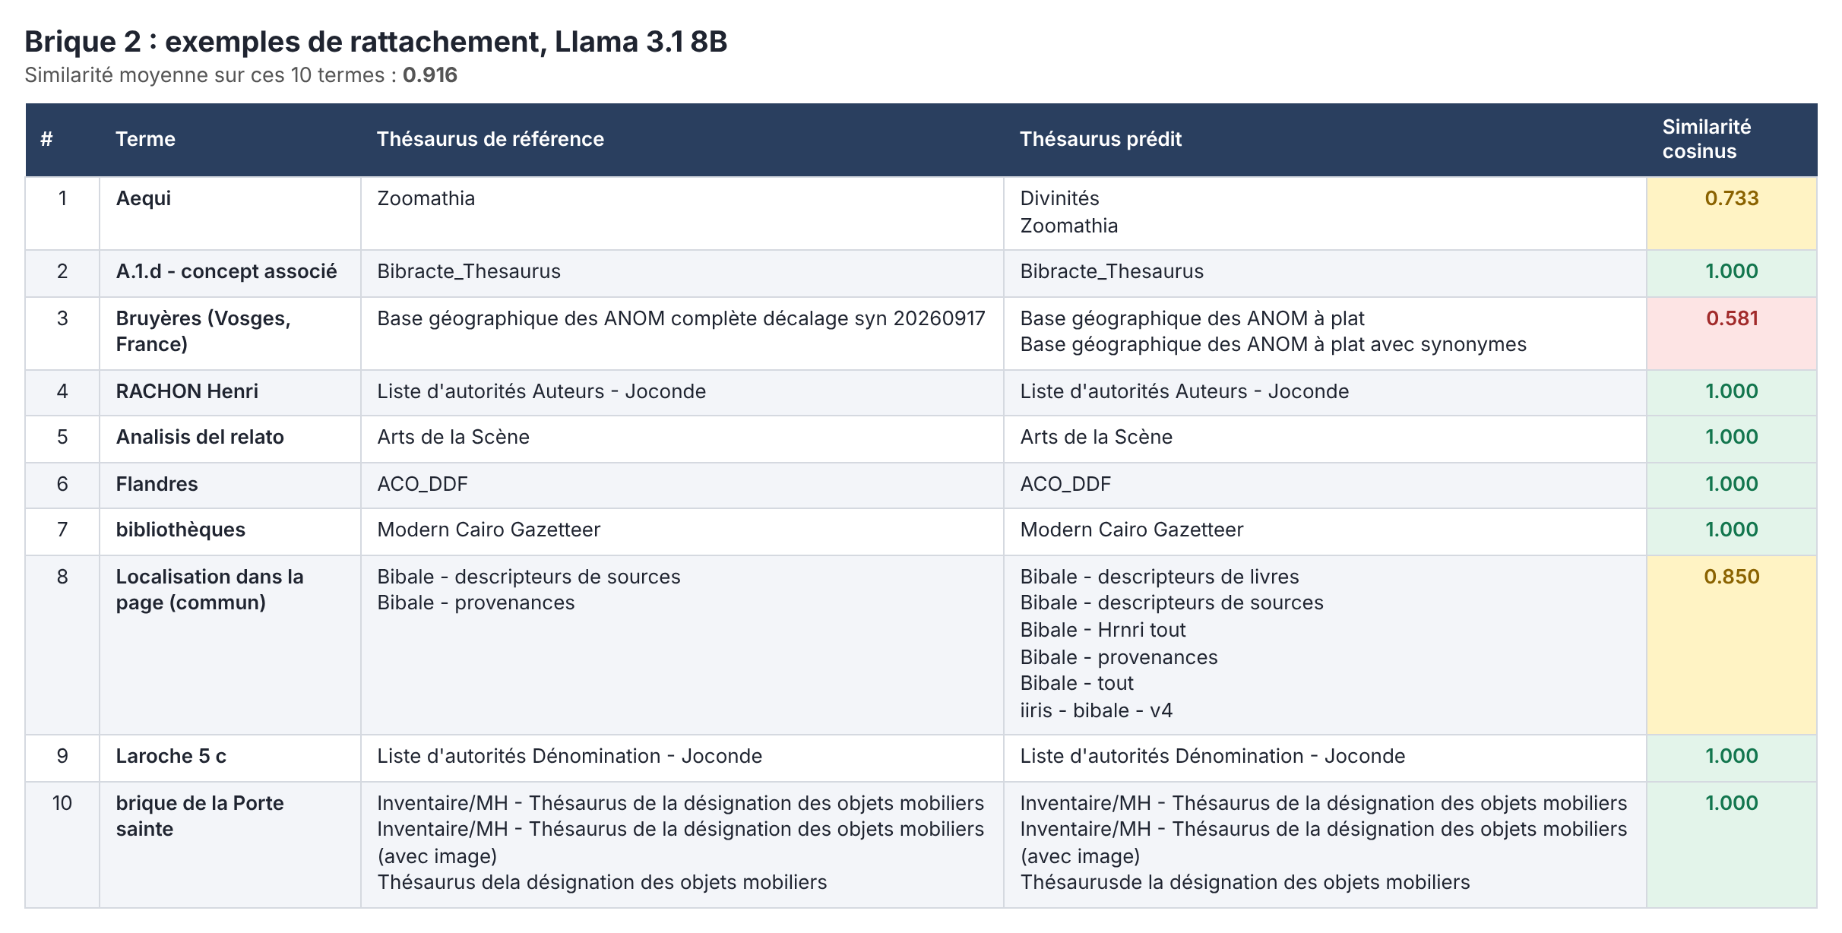
Fine-tuning : brique 0
22

Slide 20
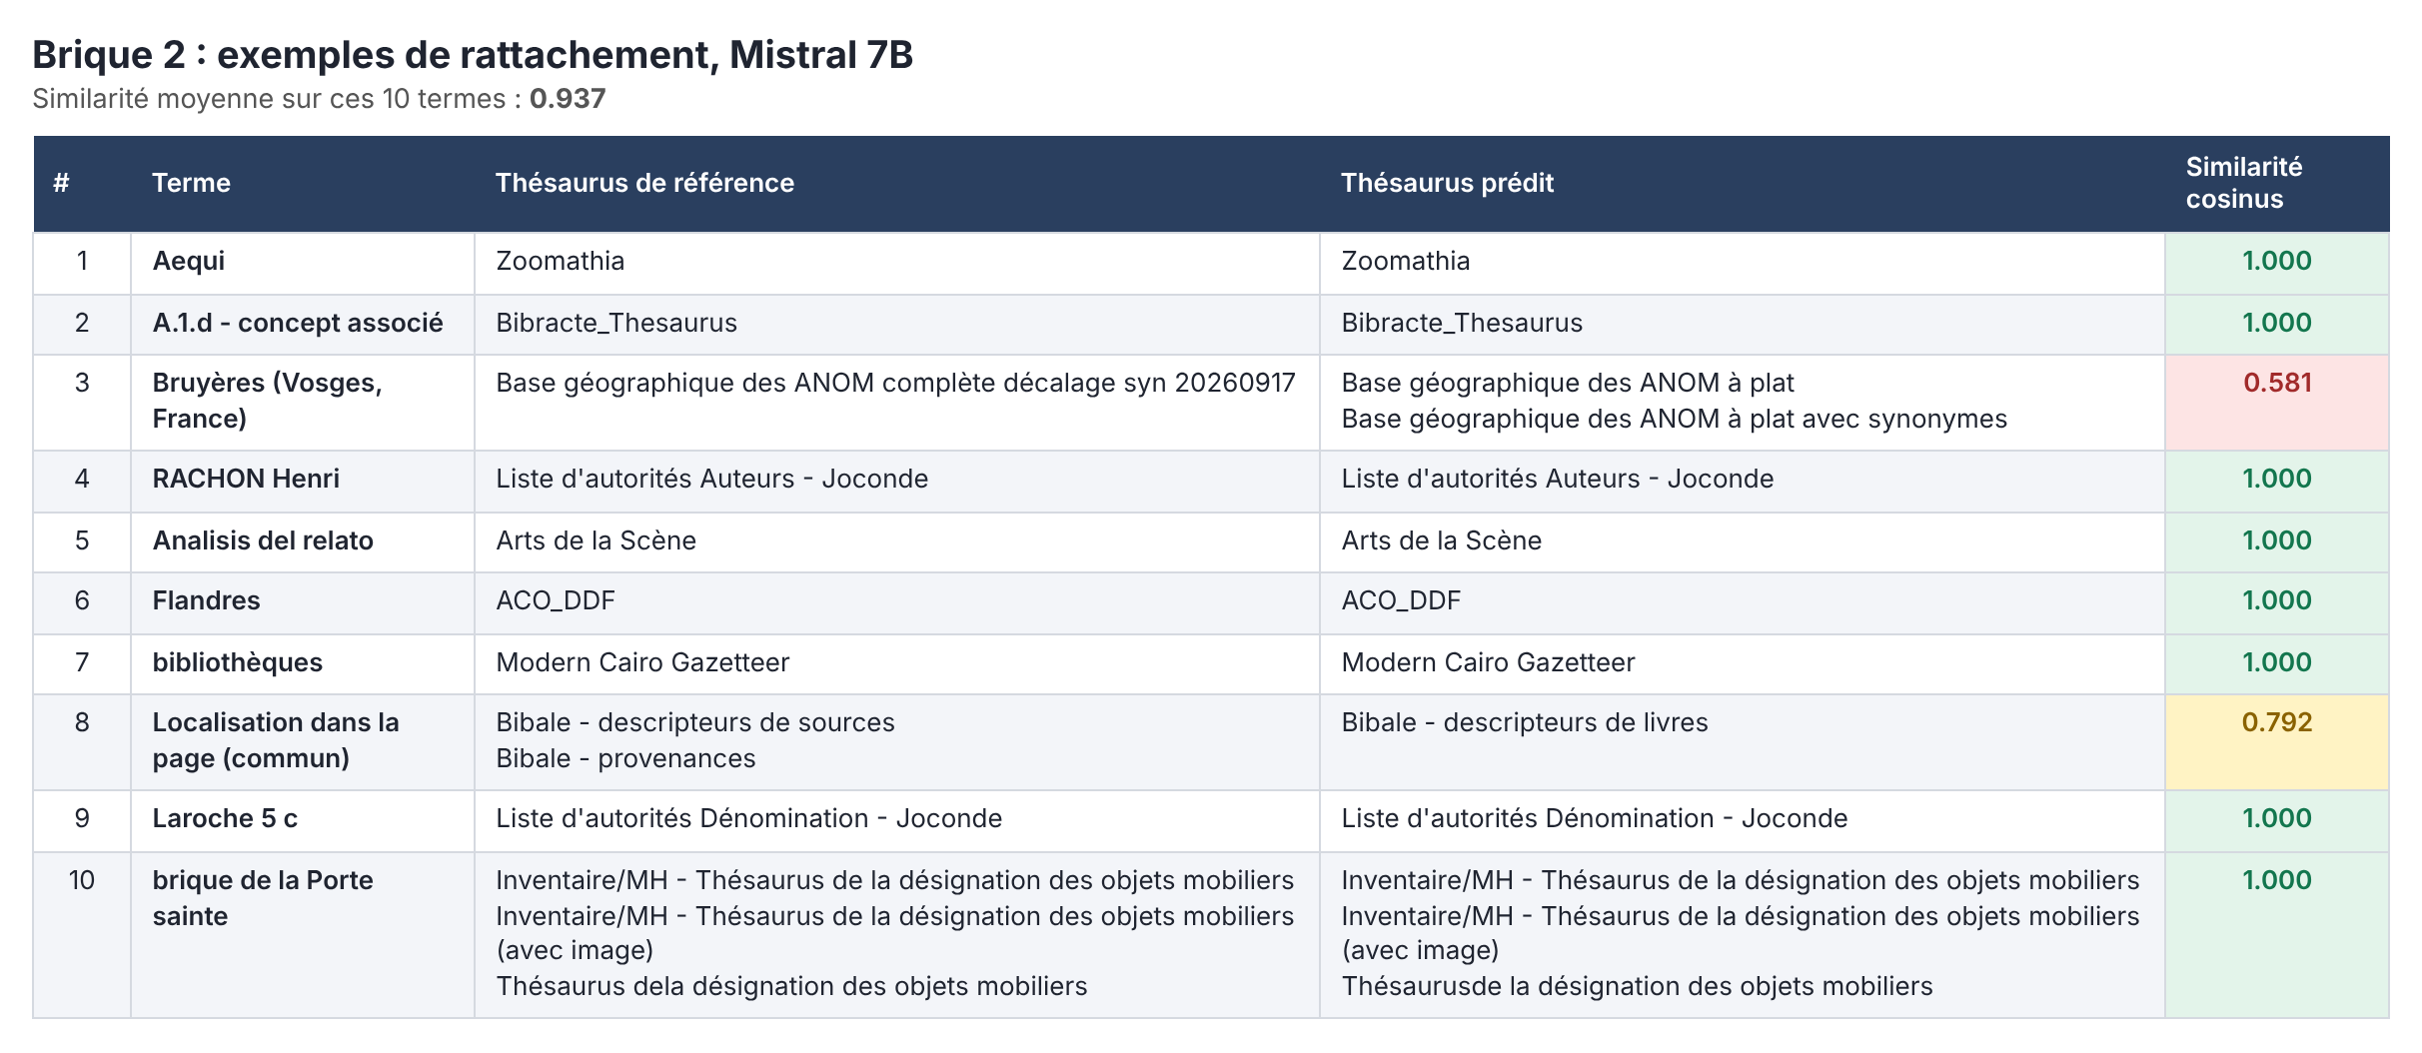
Fine-tuning : brique 0
23

Slide 21
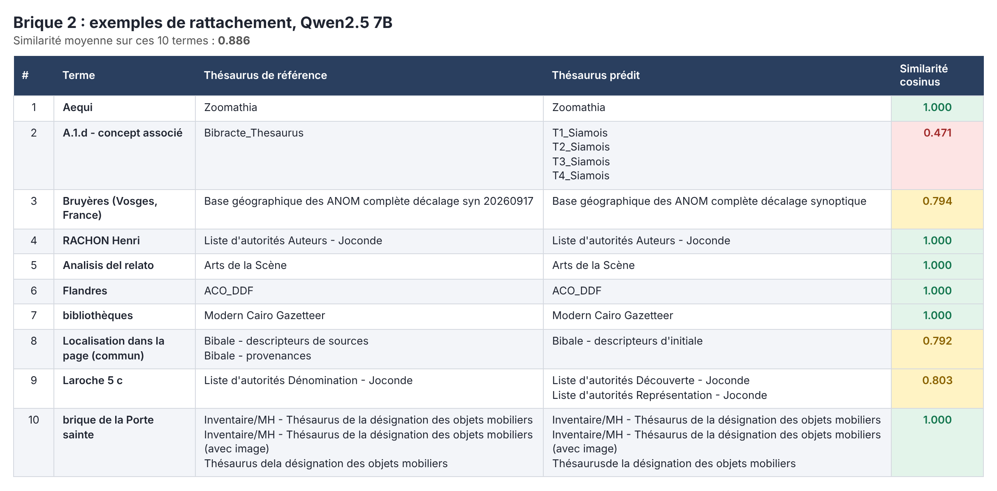
Fine-tuning : brique 0
24

Slide 22
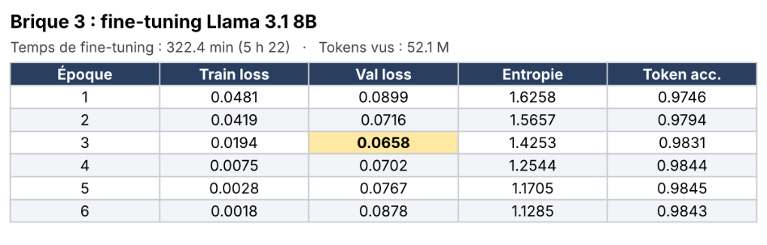
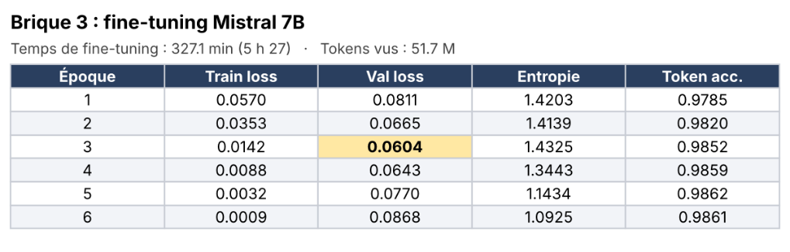
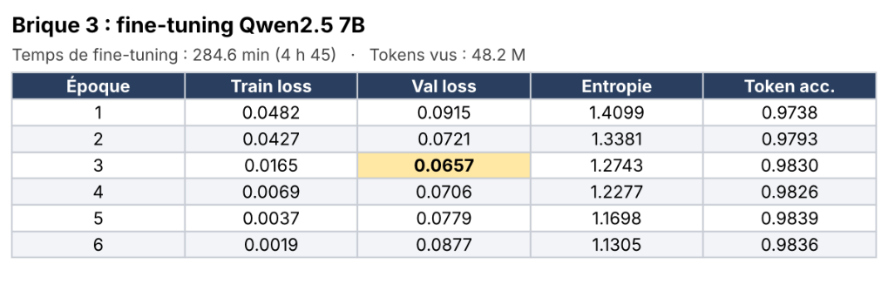
Fine-tuning : brique 3
25

Slide 23
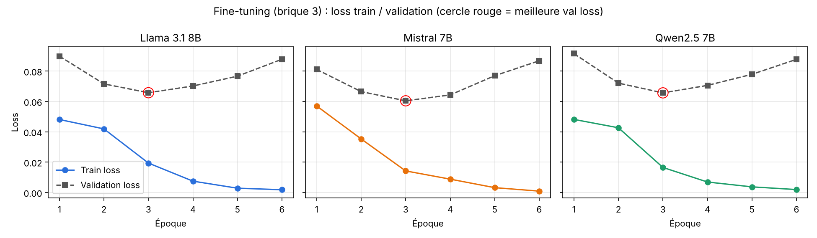
Fine-tuning : brique 3
26

Slide 24
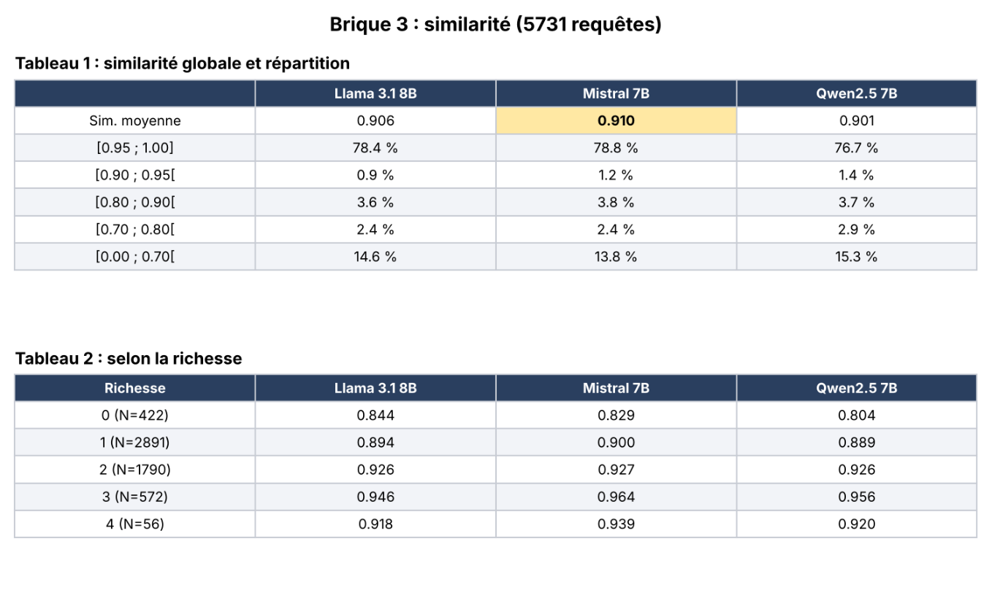
Similarité : brique 3
27

Slide 25
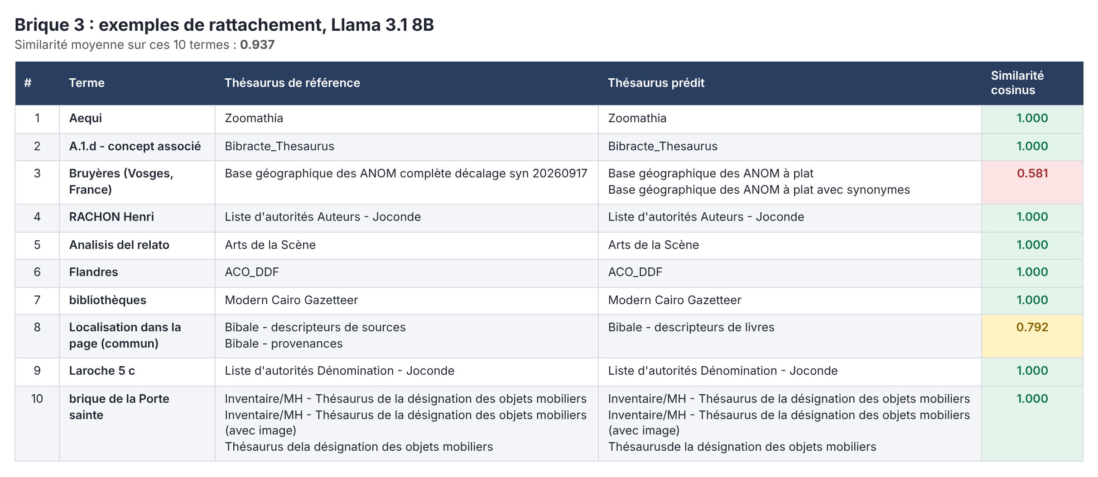
Fine-tuning : brique 0
28

Slide 26
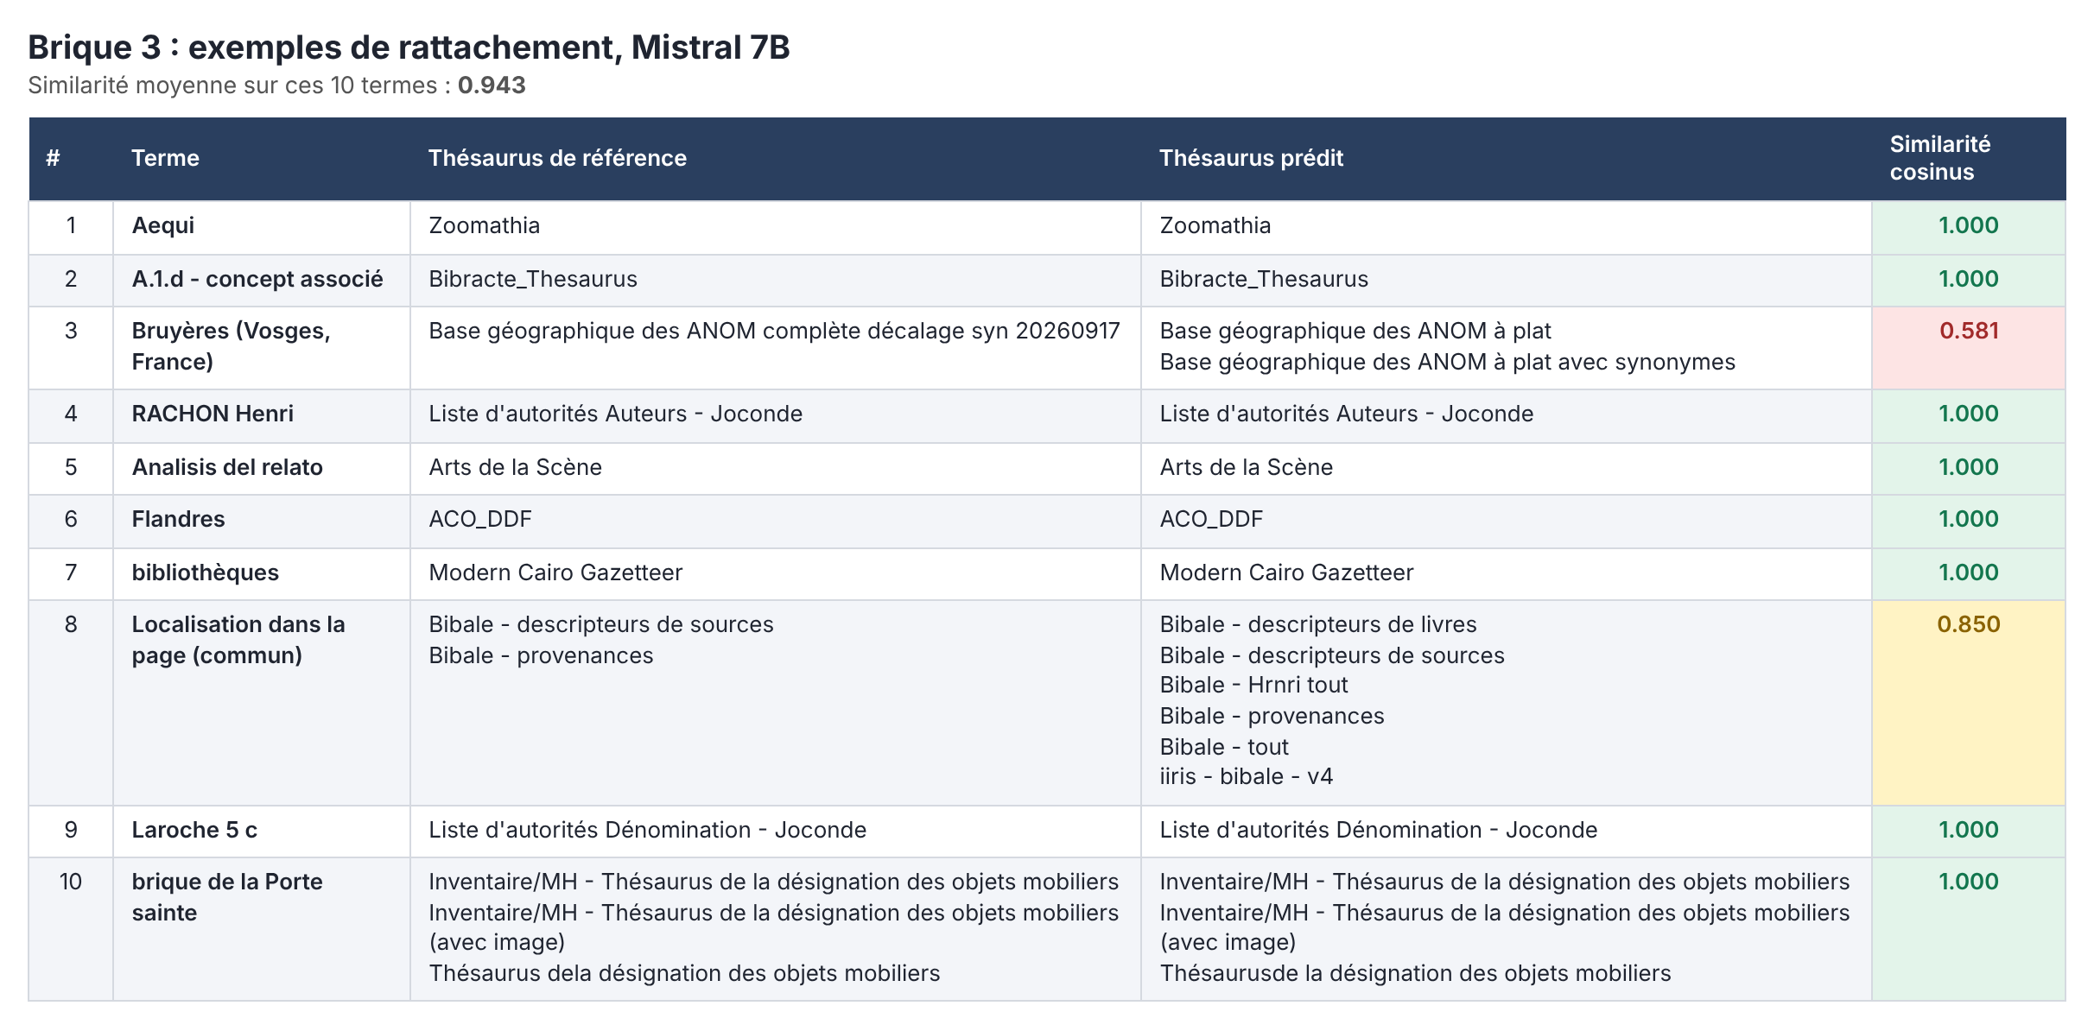
Fine-tuning : brique 0
29

Slide 27
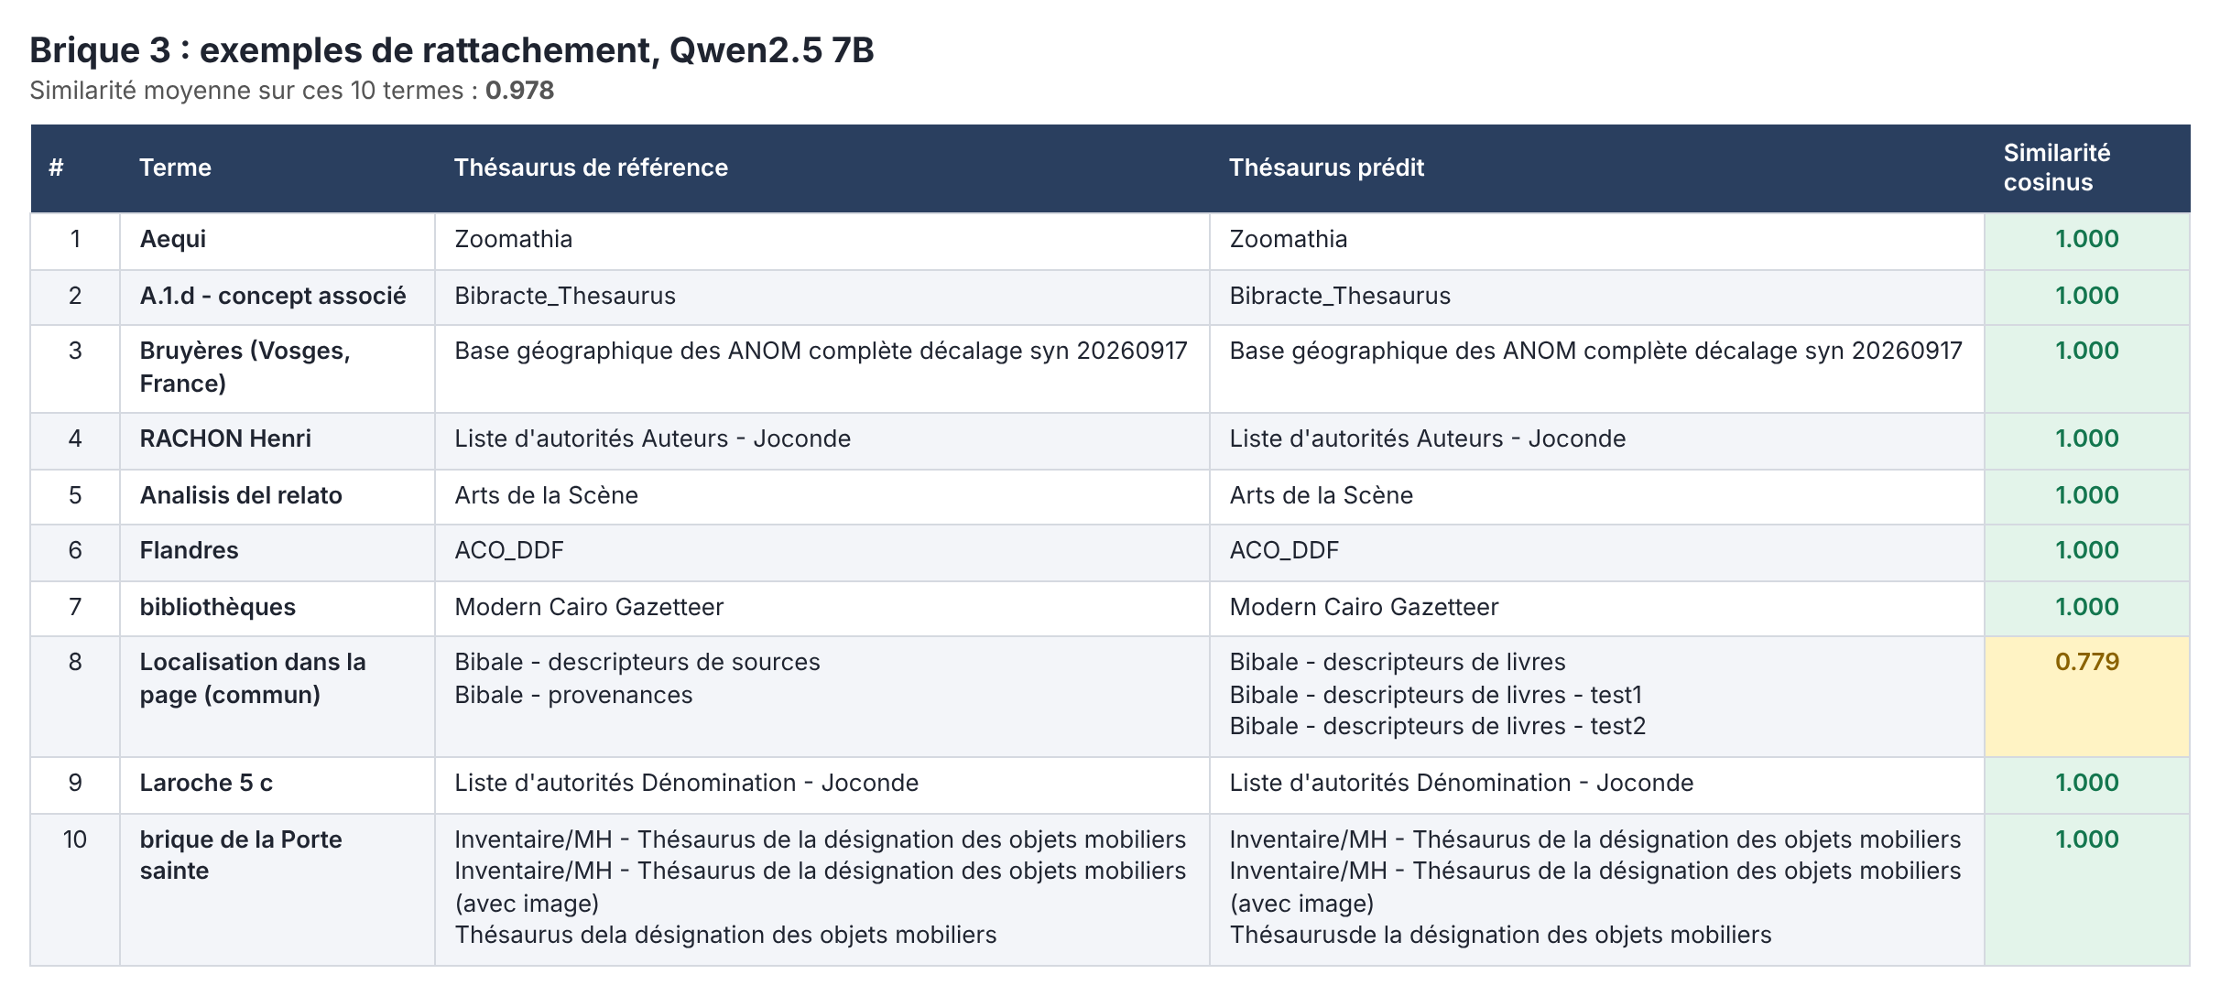
Fine-tuning : brique 0
30

Slide 28
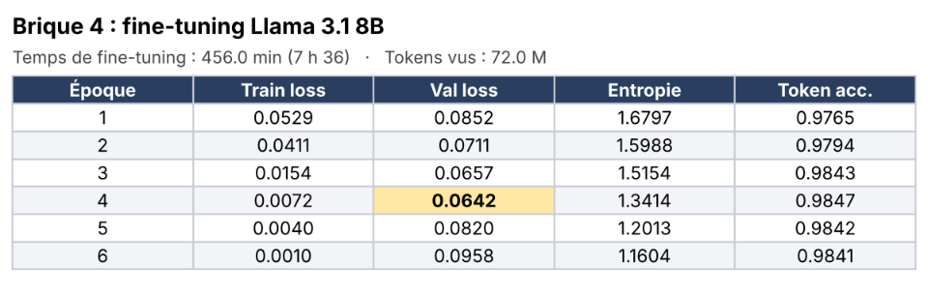
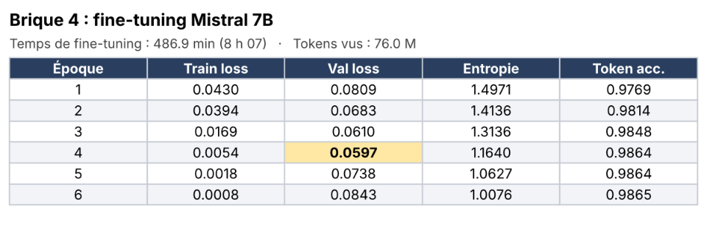
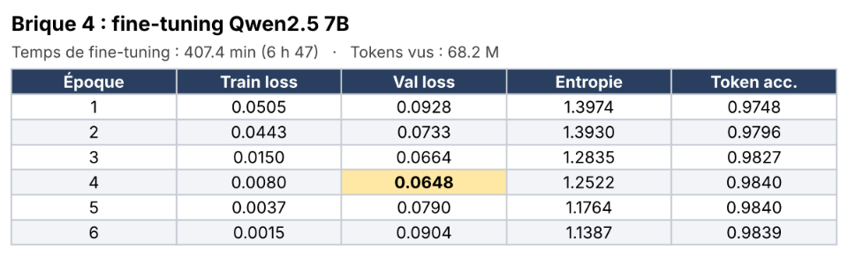
Fine-tuning : brique 4
31

Slide 29
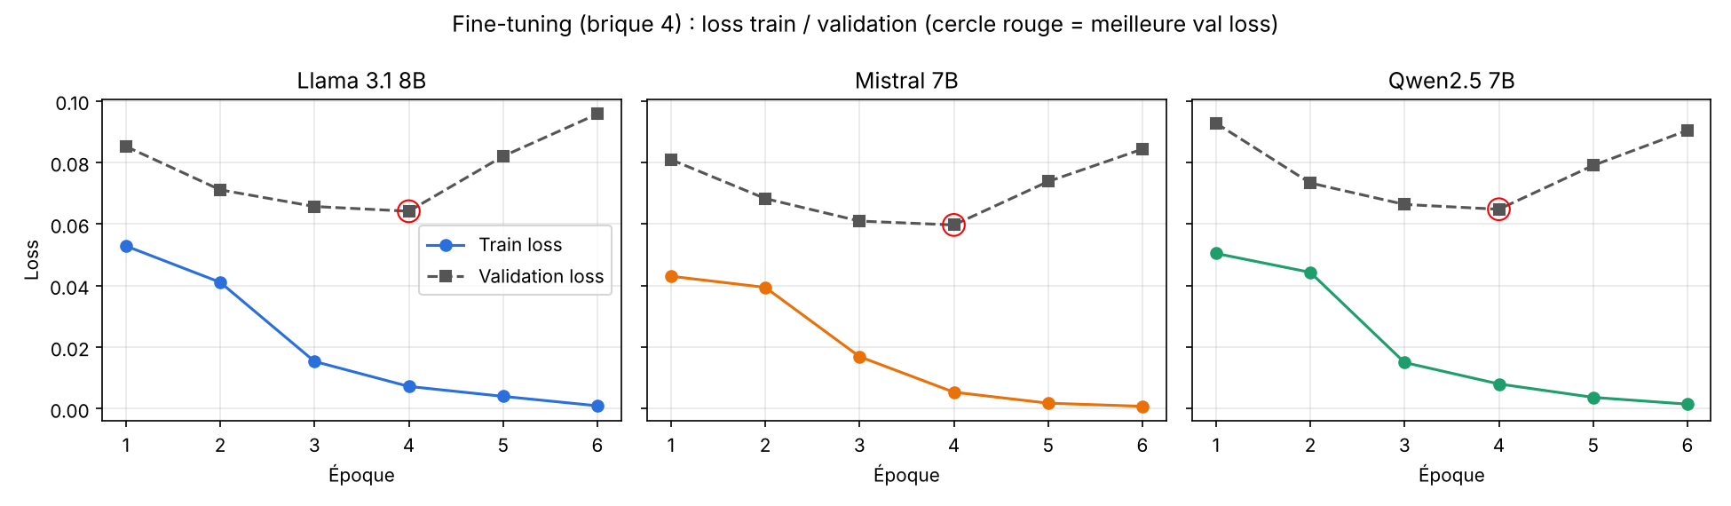
Fine-tuning : brique 4
32

Slide 30

Similarité : brique 4
33

Slide 31
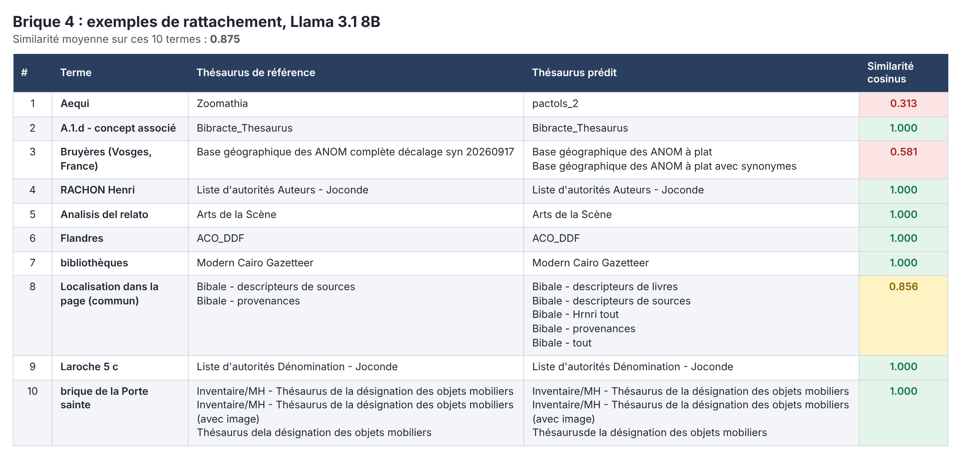
Fine-tuning : brique 0
34

Slide 32
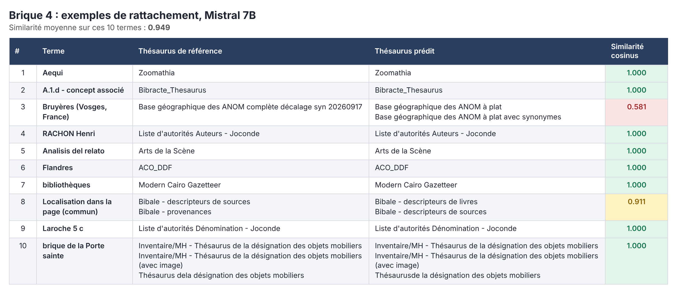
Fine-tuning : brique 0
35

Slide 33
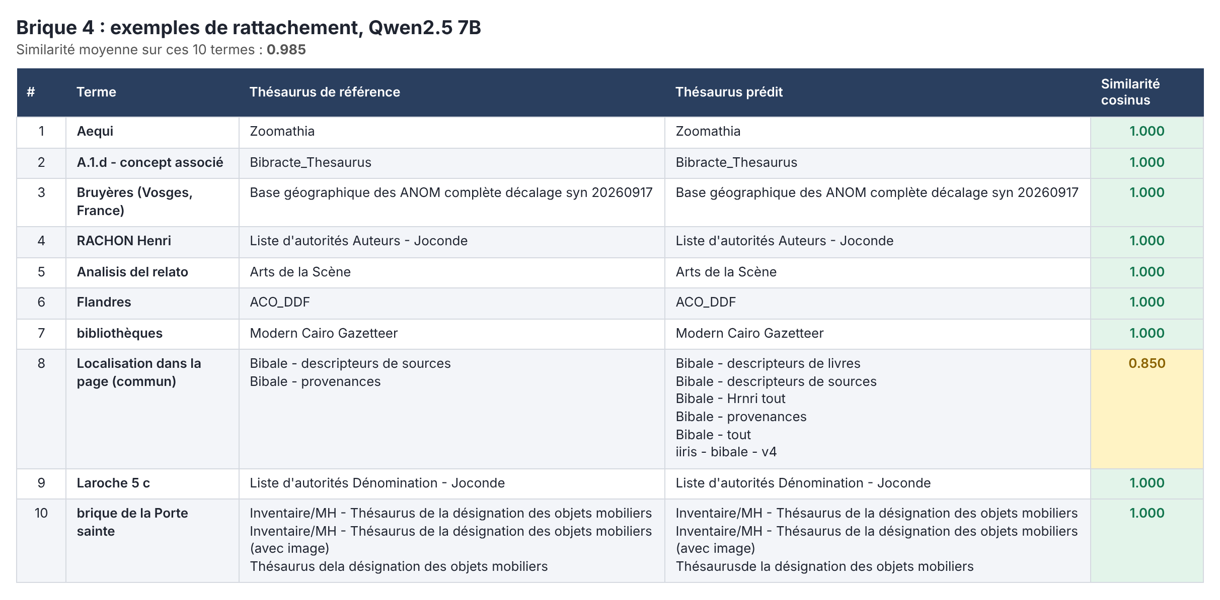
Fine-tuning : brique 0
36

Slide 34
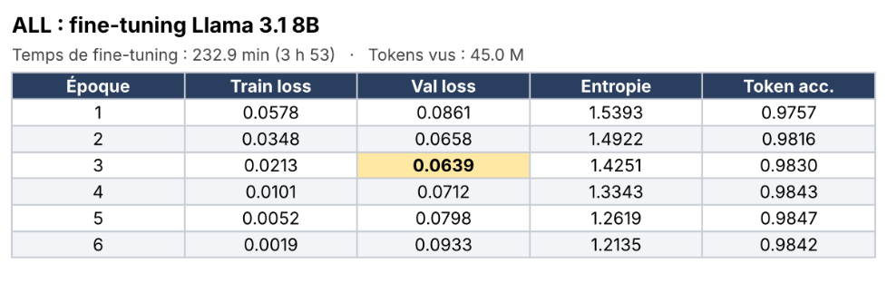
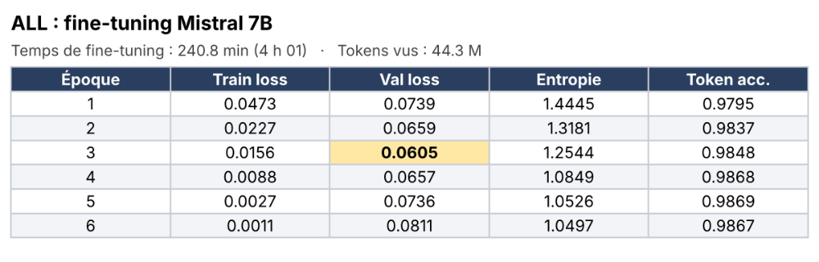
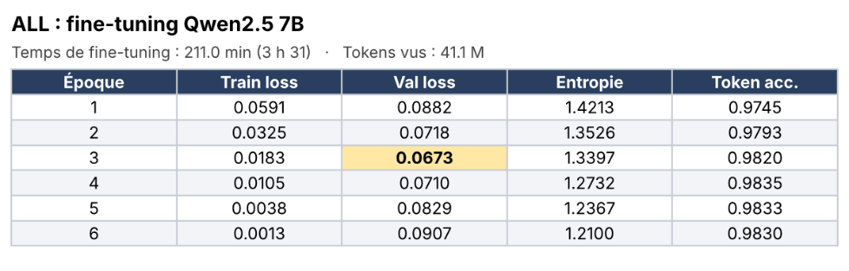
Fine-tuning : brique ALL
37

Slide 35
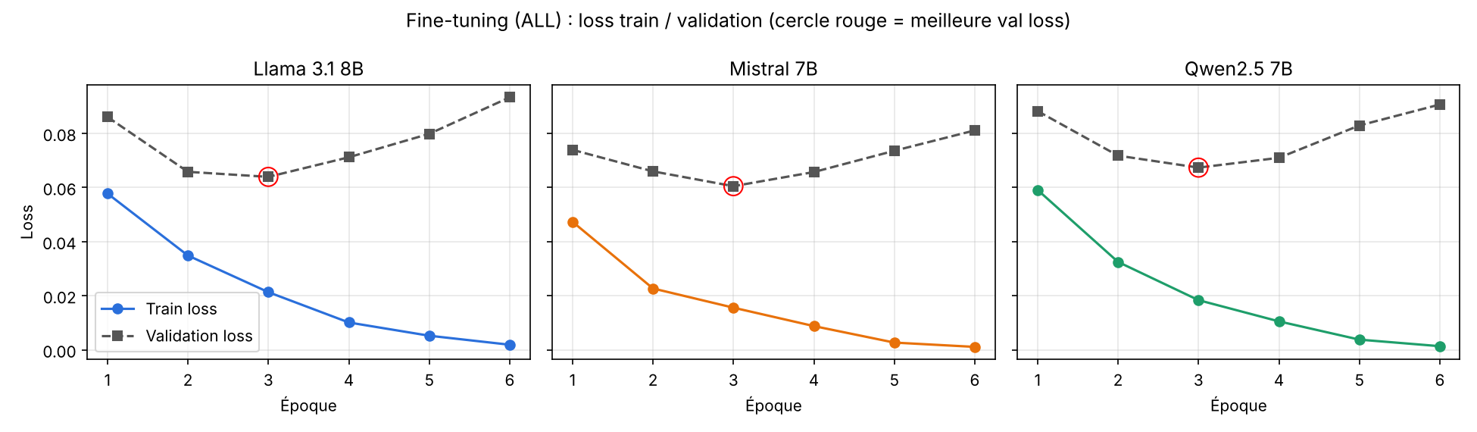
Fine-tuning : brique ALL
38

Slide 36
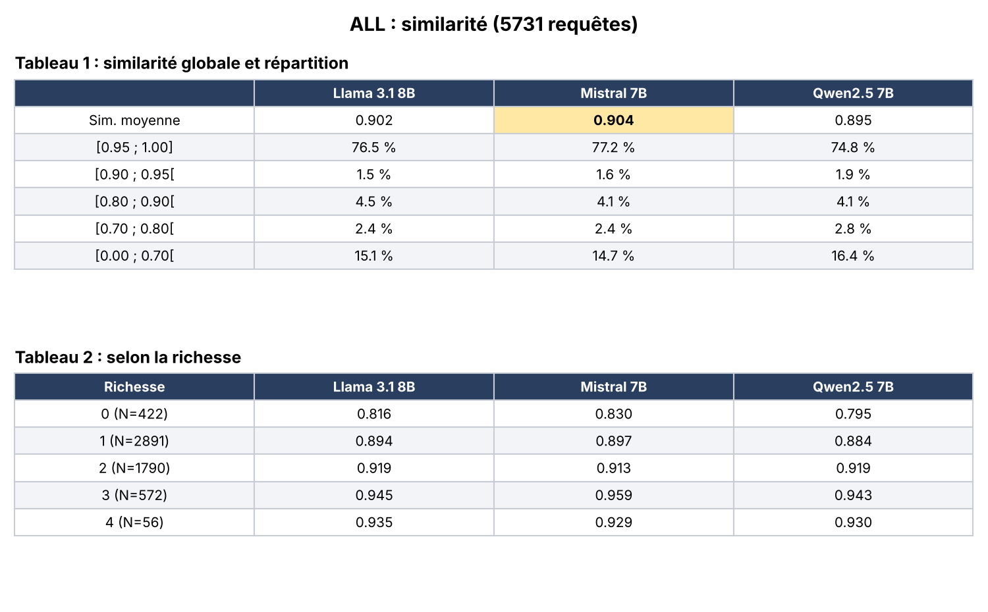
Similarité : brique ALL
39

Slide 37
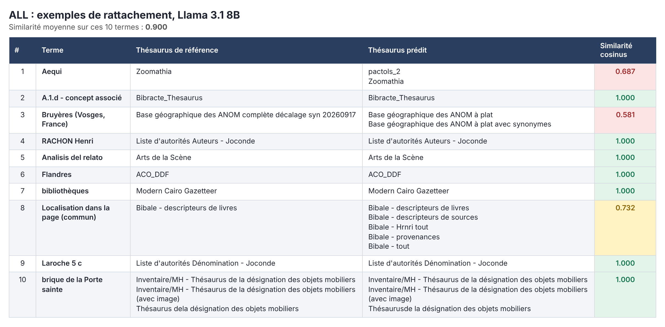
Fine-tuning : brique 0
40

Slide 38
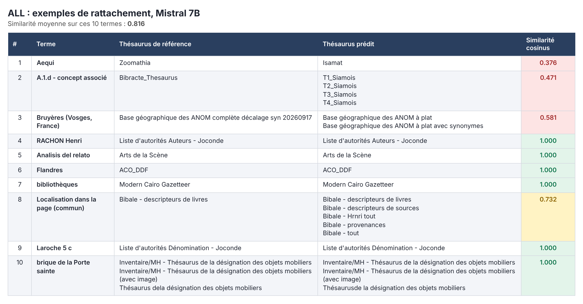
Fine-tuning : brique 0
41

Slide 39
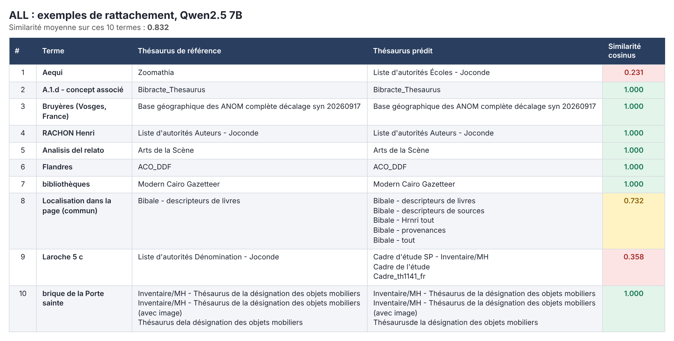
Fine-tuning : brique 0
42

Slide 40
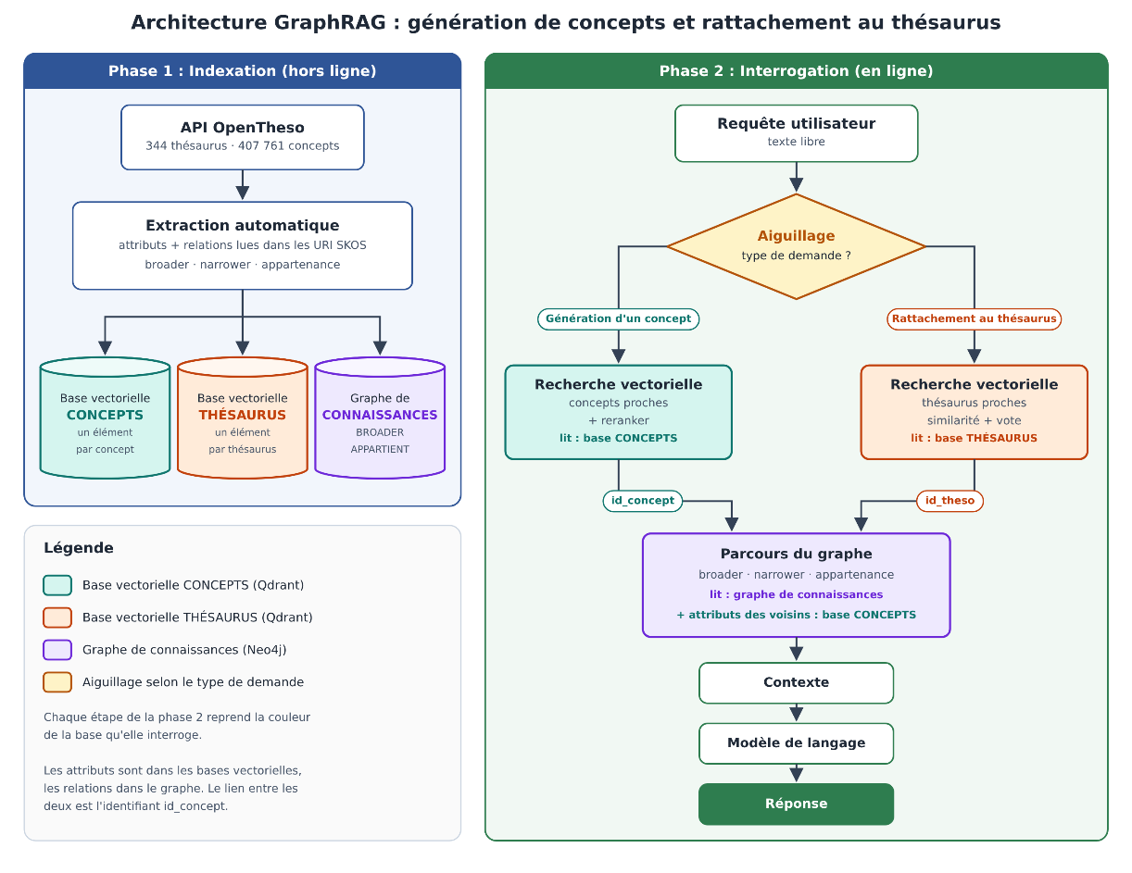
Architecture du Graph RAG
43

Slide 41
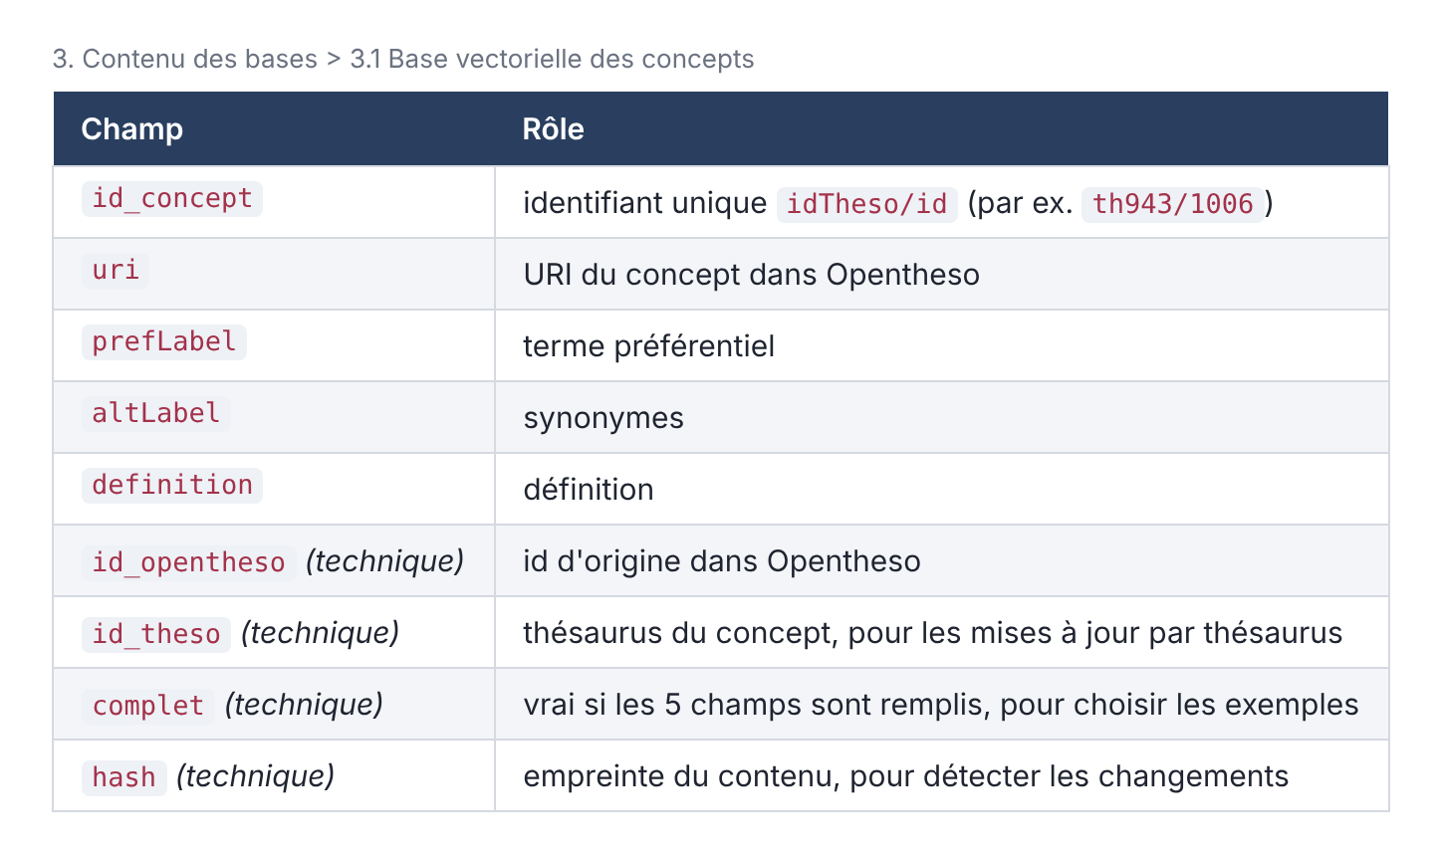
Contenu des bases
44

Slide 42

Contenu des bases
45

Slide 43

Contenu des bases
46

Slide 44

Contenu des bases
47

Slide 45

Contenu des bases
48

Slide 46

Contenu des bases
49

Slide 47

Contenu des bases
50

Slide 48


Document et metadonnees
51

Slide 49

Document et metadonnees
52

Slide 50


Document et metadonnees
53

Slide 51

Retriever de base du thésaurus
54

Slide 52

Retriever de base du thésaurus
55

Slide 53

Retriever de base du thésaurus
56

Slide 54


Taille des données
57

Slide 55


Choix du poids W
58

Slide 56

Choix du poids W
59

Slide 57



Évaluation de la base vectorielle des concepts sans reranking
60

Slide 58



Évaluation de la base vectorielle des concepts sans reranking
61

Slide 59



Évaluation de la base vectorielle des concepts avec reranking
62

Slide 60



Évaluation de la base vectorielle des concepts avec reranking
63

Slide 61



Évaluation de la base vectorielle des thésaurus avec w = 0
64

Slide 62



Évaluation de la base vectorielle des thésaurus avec w = 0
65

Slide 63



Évaluation de la base vectorielle des thésaurus avec w = 1
66

Slide 64



Évaluation de la base vectorielle des thésaurus avec w = 1
67

Slide 65



Évaluation de la base vectorielle des thésaurus avec w = 0.4
68

Slide 66



Évaluation de la base vectorielle des thésaurus avec w = 0.4
69

